Slide 1
¿Que es Wordpress?

Slide 2
Que es Wordpress
WordPress es un CMS de código abierto que sirve para construir, modificar y mantener cualquier tipo de sitio web.
WordPress está escrito en PHP y funciona con una base de datos MySQL o MariaDB. Además, sus características incluyen plugins y temas, entre otros.

Slide 3
Para que sirve
Como desorrolladores nos permite:
Landing
Sitios web
Blog
Aplicaciones Web
API

Slide 4
Carácteristicas
Es gratuito
Es flexible y personalizable
Es una plataforma escalable
Es relativamente fácil de usar

Slide 5
Diferencia entre WordPress.org y WordPress.com
WordPress.org
WordPress.com
Es una empresa de hosting web que utiliza el sistema de gestión de contenidos de WordPress para todos los blogs que aloja.
Permite descargar el software libre del sistema de gestión de contenidos para ejecutar una versión autoalojada de WordPress.

Slide 6
Ventajas de WordPress
Bajo costo
Fácil instalación y actualización
Fácil de administrar
Diseño personalizado
Comunidad de ayuda
Código abierto

Slide 7
Desventajas de WordPress
Problemas de seguridad
Se depende de contenido de terceros
Tiempo de carga de la página

Slide 8
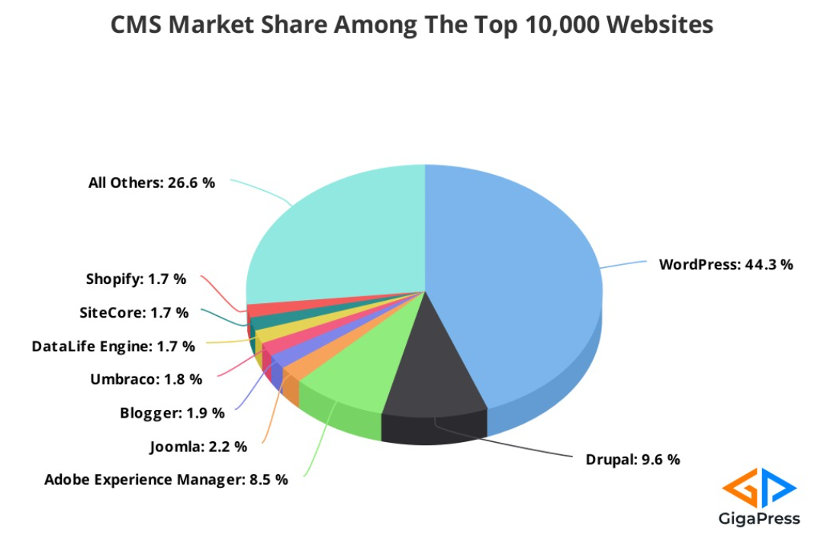
Cuota de mercado de WP

Slide 9
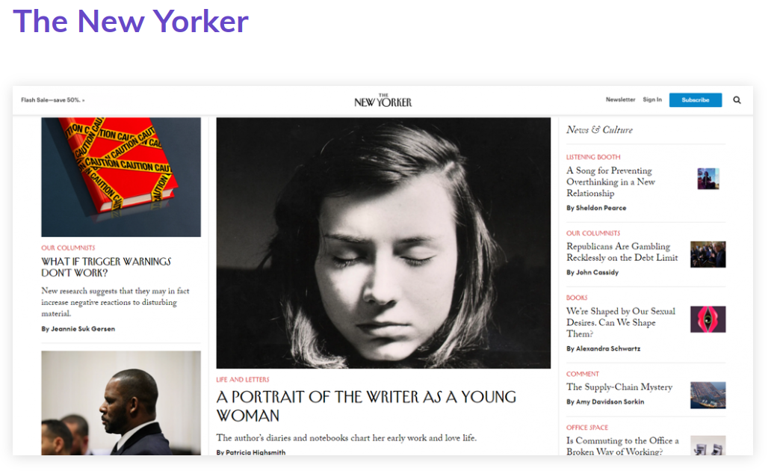

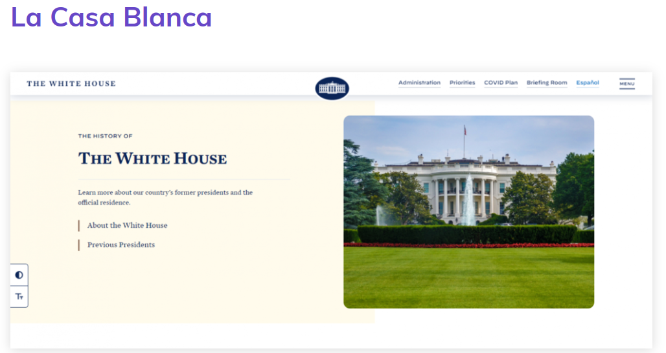
Sitios populares que usan WordPress

Slide 10

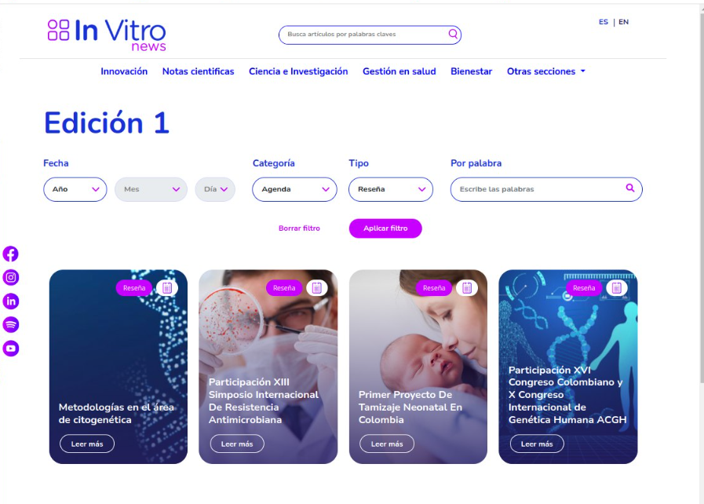
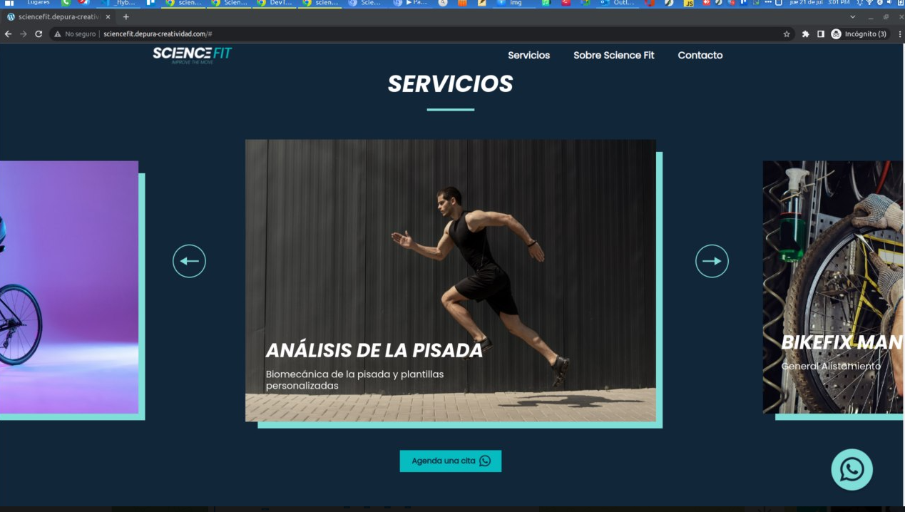
Algunos sitios WP por Depura-Creatividad

